Slide 1
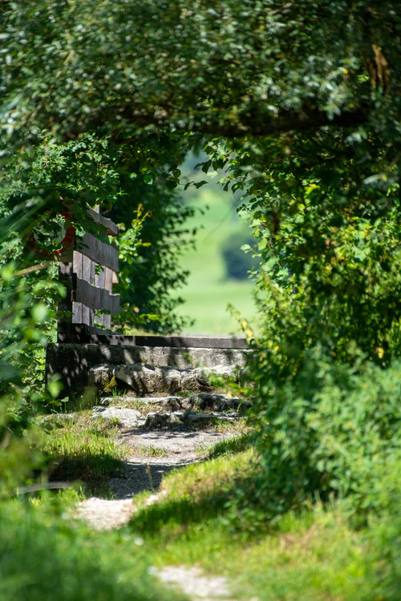
Részösszefoglalás
Az első kőtábla parancsolatai
Áldás, Békesség!
A mai hittanóra témája:
Az első négy parancsolat
Fontos technikai információ:
A PPT-t diavetítésben érdemes nézni, mert akkor a linkek egyszerű kattintásra is működnek!
Javaslat: A PPT fájlok megjelenítéséhez használják a WPS Office ingyenes verzióját (Letölthető innen: WPS Office letöltések ). Az alkalmazás elérhető Windows-os és Android-os platformokra is!

Slide 2
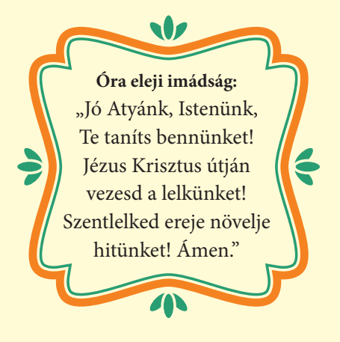
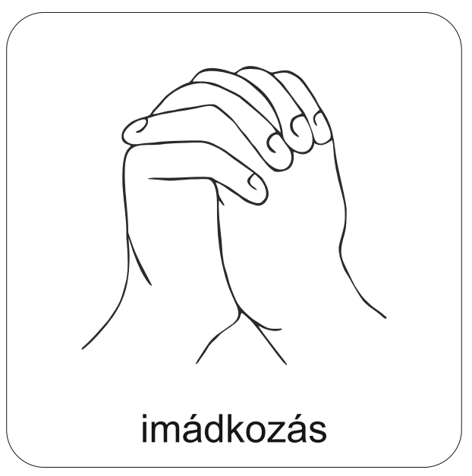
Kezdjük közös imádsággal a hittanórát!
A mai hittanórán átismételjük vázlatosan az első kőtábla parancsolatait.

Slide 3
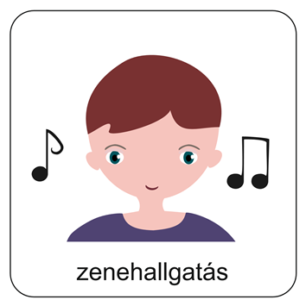
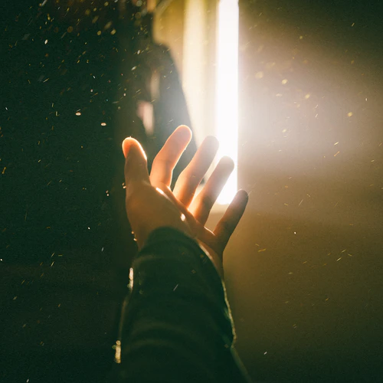
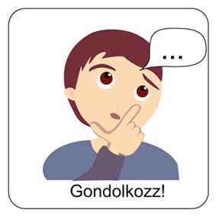
Nézd meg ezt a felvételt!
Ide kattints az ének elindításához!
Ez az ének Isten és az ember kapcsolatáról szól.
GONDOLKOZZ EL!
Te hogyan, milyen képekkel, hasonlatokkal jellemeznéd
Istennel való kapcsolatodat?

Slide 4
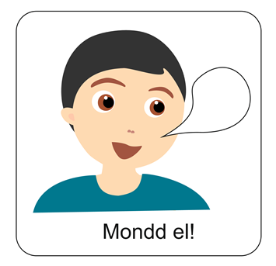
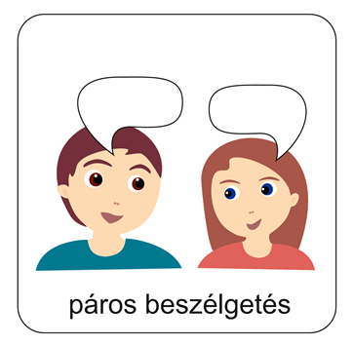
Ezen az órán röviden összefoglaljuk az első kőtábla parancsolatait!
Hogyan szól a Tízparancsolat?
Ha el tudod mondani, akkor mondd el!
Padtársaddal beszéljétek meg, hogy mire emlékeztek az elmúlt órákon tanultakból!
Készítsetek egy rövid vázlatot is erről!

Slide 5
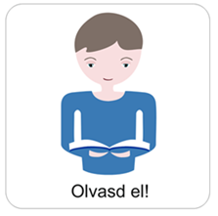
Emlékszel?
A Tízparancsolatot
egy ikerházhoz hasonlítottuk.
Ezen a házon csak egy
bejárati ajtó van.
Csak az juthat el a második házba, aki előbb bement az elsőbe.
Ha szeretjük Istent,
akkor tudunk szeretettel fordulni embertársainkhoz is!
Itt kell
belépned!

Slide 6
A LEGFONTOSABB ÜZENET
Isten bemutatkozik az embernek:
„Én, az Úr vagyok a te Istened, Aki kihoztalak Egyiptom földjéről, a szolgaság házából.” 2Móz 20,2
A „te Istened” kifejezésben benne van, hogy van Istenünk, Aki megszólít minket!
Hálával tartozunk Neki!
Hogy miért is, azt a következő dián láthatod!
Isten és az ember között tehát van egy személyes, különleges és bensőséges viszony, amit ápolnunk is kell!

Slide 7
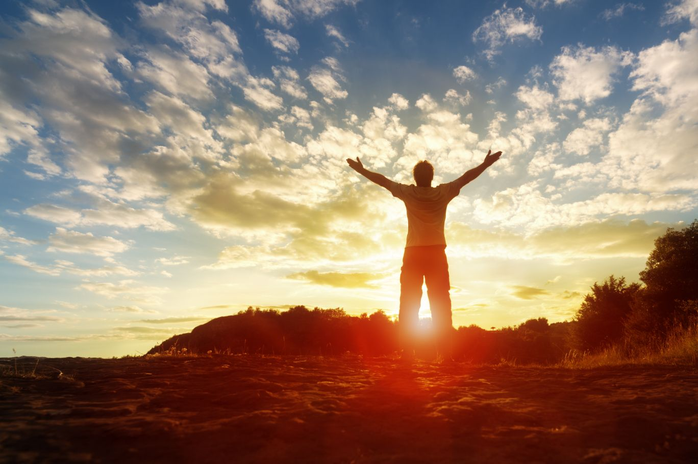
Az Úr a Szabadító!
Ő téged is megmentett!
Ő kihozott a rabságból!
Tudod-e?
Isten nemcsak a zsidó népet hozta ki Egyiptomból, hanem Ő minket is megszabadított.
Jézus Krisztus által
megbocsátja a bűneinket, és megszabadít azokból.
Jézus neve azt jelenti: Szabadító.
.

Slide 8
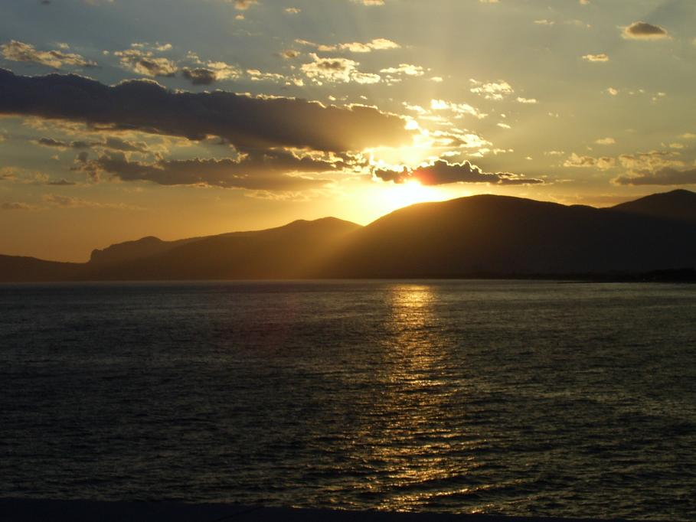
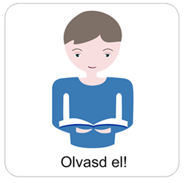
Az első parancsolat jelentősége
Az első parancsolat azt jelenti számodra, hogy Istenben mindig bízhatsz!
Bátran kérheted a segítségét: ha bajban vagy.
hogy jól dönthess, és jó helyen keress segítséget.
hogy okos gondolatok jussanak eszedbe, hogy a törekvéseid is helyesek legyenek.
hogy csillapodjon haragod, hogy ne okozz bajt se magadnak, se másoknak.
KÉRHETED BÁTRAN,

Slide 9
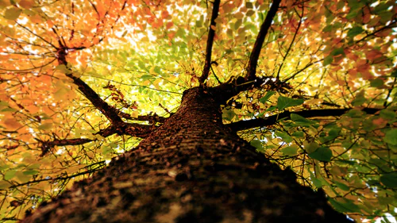

Így szól a második parancsolat:
„Ne csinálj magadnak semmiféle bálványszobrot azoknak a képmására, amik fenn az égben, lenn a földön vagy a föld alatt, a vízben vannak.
Ne imádd és ne tiszteld azokat, mert én, az Úr, a te Istened, féltőn szerető Isten vagyok!” (2Móz 20,4-5)

Slide 10
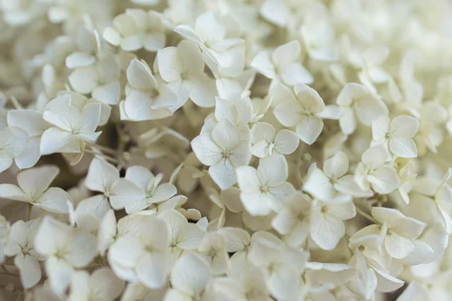
A második parancsolat jelentősége
Istent, az Urat imádjuk és Őt tiszteljük!
Ne legyenek bálványaink.
Bálvány lehet minden, amit az ember úgy tisztel, mintha Isten lenne számára és tévesen tőlük várja a segítséget.
Isten élő személy, Hozzá kell ragaszkodnunk.
Isten szeret és félt minket.
Őt nem lehet pótolni senki és semmi mással.

Slide 11
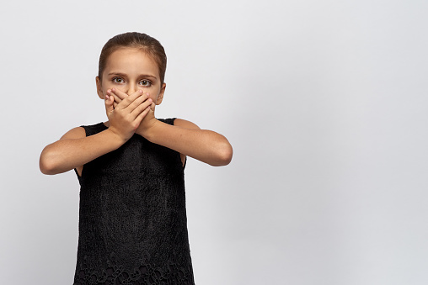
Így szól a harmadik parancsolat:
X?#@!
„Ne mondd ki hiába Istenednek, az Úrnak a nevét!” 2Móz 20,7

Slide 12
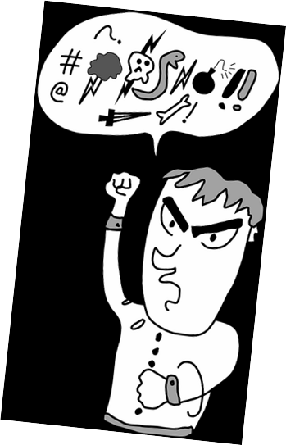

A harmadik parancsolatot így teheted személyessé!
„Ne mond ki hiába Istenednek, az Úrnak a nevét!” 2Móz 20,7
Ne beszélj csúnyán!
Ne szidd Istent és senki mást!
Ne minősíts le a másokat!
Ne botránkoztass meg senkit se a szavaiddal, se a viselkedéseddel!
Ne bánts meg senkit!
Ne írj trágár kommentet!
Miért? Azért, mert a káromkodás nem menő!
Mert mindannyian Isten teremtményei vagyunk, s ha másokat
megbántasz, azzal Istent is megbántod.

Slide 13
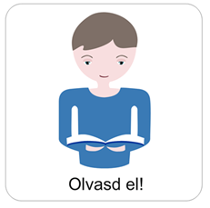
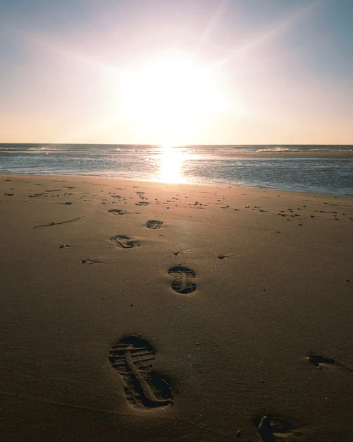
„Hat napon át dolgozz, és végezd mindenféle munkádat! De a hetedik nap a te Istenednek, az Úrnak nyugalomnapja.” 2Móz 20,9-10
Így szól a negyedik parancsolat:

Slide 14
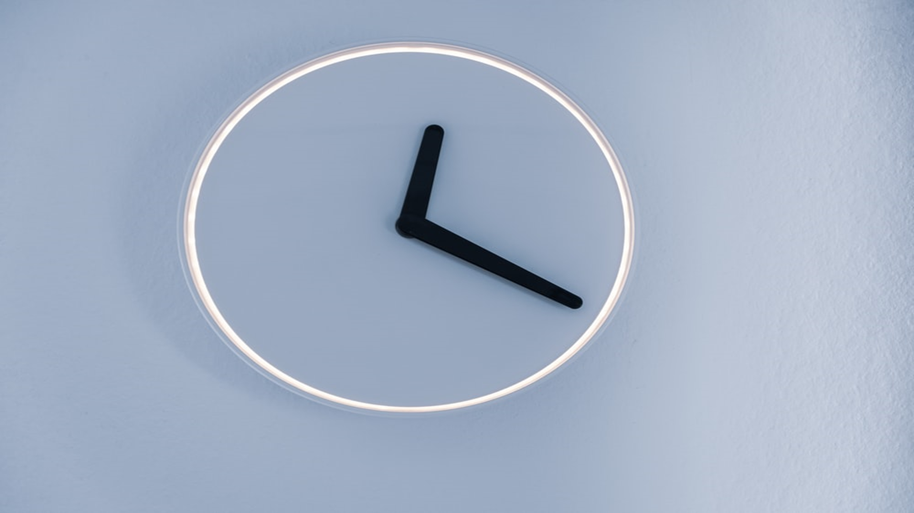
A negyedik parancsolat jelentősége
A negyedik parancsolat az Istenre szánt időről tanít.
Az időt nem azért adta, hogy mindig csak dolgozzunk, játsszunk vagy sportoljunk.
Ő teremtett számunkra időt a pihenésre és a feltöltődésre is.
A negyedik parancsolat a pihenésre szánt időt a „nyugalom napjának” nevezi.
Ezt a napot Isten megáldotta és megszentelte.
A nyugalom napját azért adta Isten, hogy te is megpihenj, és Vele találkozhass. Szánj időt Istenre!
Ma a nyugalom napját vasárnapnak nevezzük. Arra emlékezünk, amit Jézus tett értünk.
A vasárnap megszentelése tehát az is, ha
Istentiszteletre mész,
imádkozol, Bibliát olvasol,
Istennel és a családoddal vagy együtt.

Slide 15
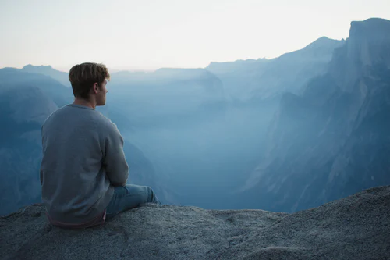
„Egyébként pedig, testvéreim, ami igaz, ami tisztességes, ami igazságos, ami tiszta, ami szeretetre méltó, ami jó hírű, ha valami nemes és dicséretes, azt vegyétek figyelembe!” Fil 4,9
Erre összpontosíts!
„Amit tanultatok és átvettetek, hallottatok és láttatok is tőlem, azt tegyétek, és veletek lesz a békesség Istene.” Fil 4,9

Slide 16
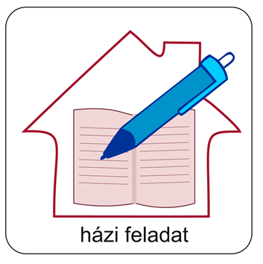
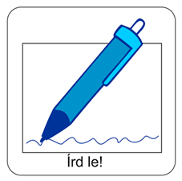
Oldd meg az online feladatodat!
Ide kattints a feladat megnyitásához!
Fontos üzenet a hittanoktatóknak!
1. Lehetőség szerint készíts el ezekből a feladatokból egy saját feladatsort a Digitális Feladatbankban.
2. Annak a linkjét oszd meg a diákjaiddal.
3. Ha ez nem lehetséges, akkor oldják meg a gyerekek a linkre kattintva a feladatokat!
De ebben az esetben készítsenek a diákok képernyőképet is!
Fontos üzenet a tanulóknak!
Olvasd el mielőtt a feladat linkjét megnyitod!
A Digitális Feladatbank oldalán először add meg a nevedet!
A feladatokra kattintva tudod elkészíteni az egyes feladatokat!
Minden feladatot nyiss meg, lehetőség szerint sorban haladj!
Ha valamit nem tudsz elsőre, ne aggódj, nézz utána nyugodtan a füzetedben, vagy a könyvedben!
Ha elkészültél a feladatokkal, bezárhatod a böngészőt!
A rendszer automatikusan elmenti válaszaidat, amit csak a feladat megosztója láthat.

Slide 17
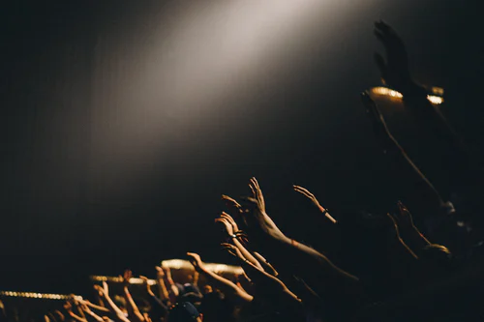

Hallgassuk meg ezt a szép ifjúsági éneket!
Kattints erre az ikonra az ének elindításához!
Miközben az éneket hallgatod, gondolkodj el azon, milyen terve van veled Istennek!

Slide 18
Mi Atyánk, aki a mennyekben vagy, szenteltessék meg a te neved,
jöjjön el a te országod, legyen meg a te akaratod, amint a mennyben, úgy a földön is;
Mindennapi kenyerünket add meg nekünk ma,
és bocsásd meg vétkeinket, miképpen mi is megbocsátunk az ellenünk vétkezőknek;
És ne vígy minket kísértésbe, de szabadíts meg a gonosztól;
Mert tied az ország, a hatalom és a dicsőség mindörökké.
Ámen.
(Mt 6,9-13)
Imádkozzunk!

Slide 19
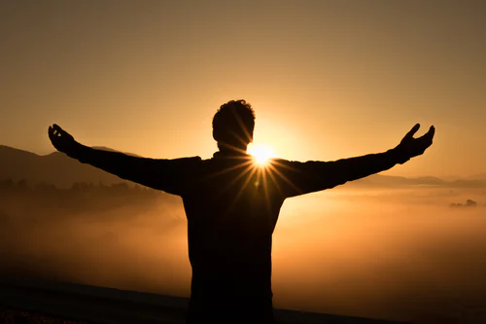
„…veletek lesz a békesség Istene.” Fil 4,9b
A PPT-ben felhasznált képek a www.unsplash.com és a www.pixabay.hu internetes oldalon találhatóak és ingyenesen letölthetők!
Áldás, Békesség!

